Slide 2
市场仍处低位
把握回踩机会
孙硌 | 执业编号:A1120613090005
·
经传多赢投顾总监。
·
从业20年，科班出身，有过私募实操和顾问咨询等多维度经验。曾任职全日制重本大学讲师，完成过千场千人股民讲座，著有《唯信号论-系统篇》一书。其所创立的“三维一体”投资体系深受投资者喜爱。

Slide 3
第一章
当前大盘状态的理解
第二章
市场重建结构性慢牛
第三章
投资逻辑并未明显变化
第四章
主题业绩博弈各自发光

Slide 4
PART 01
当前大盘状态的理解

Slide 5
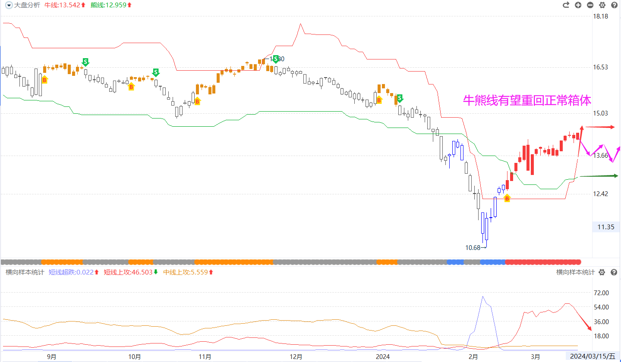
平均股价仍有标杆作用

Slide 6
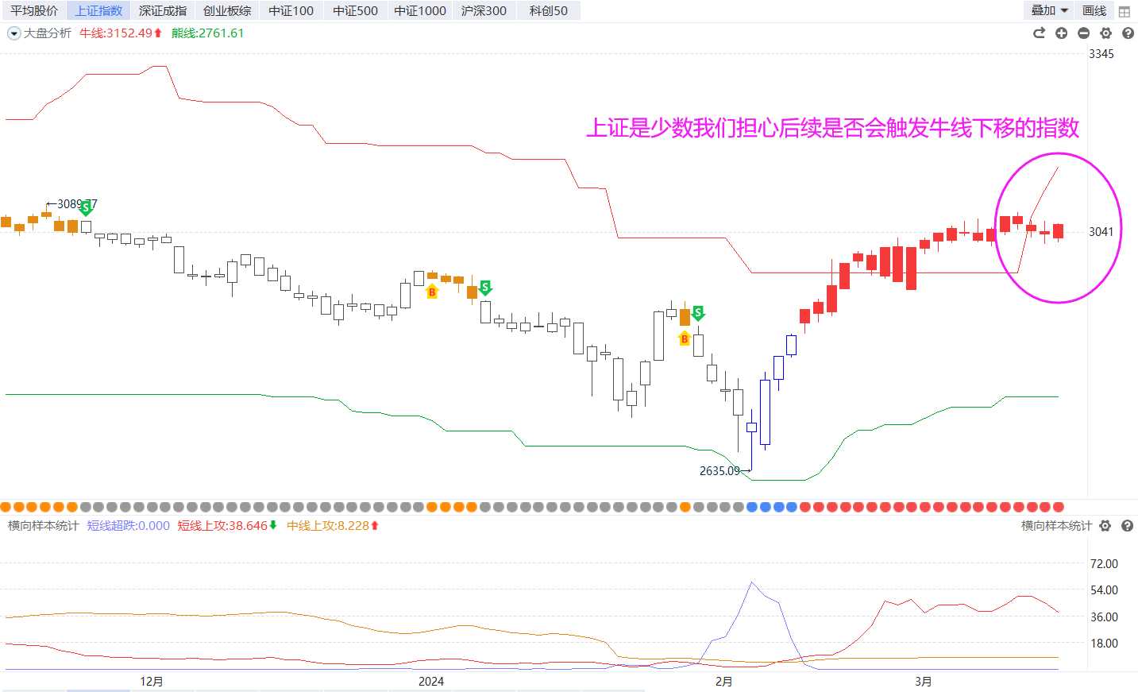
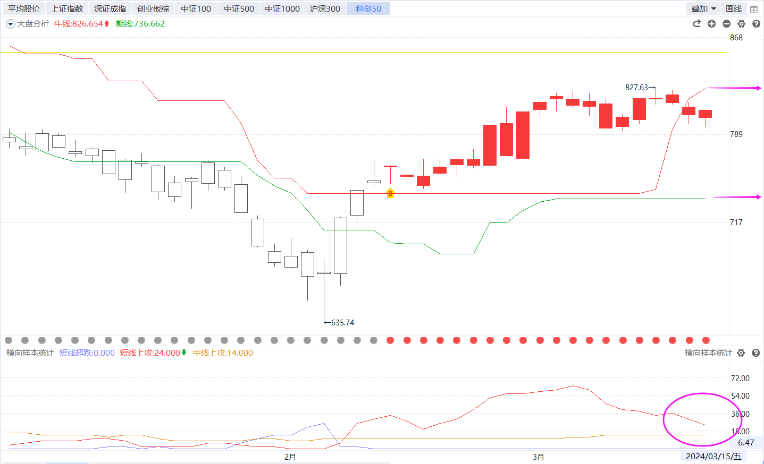
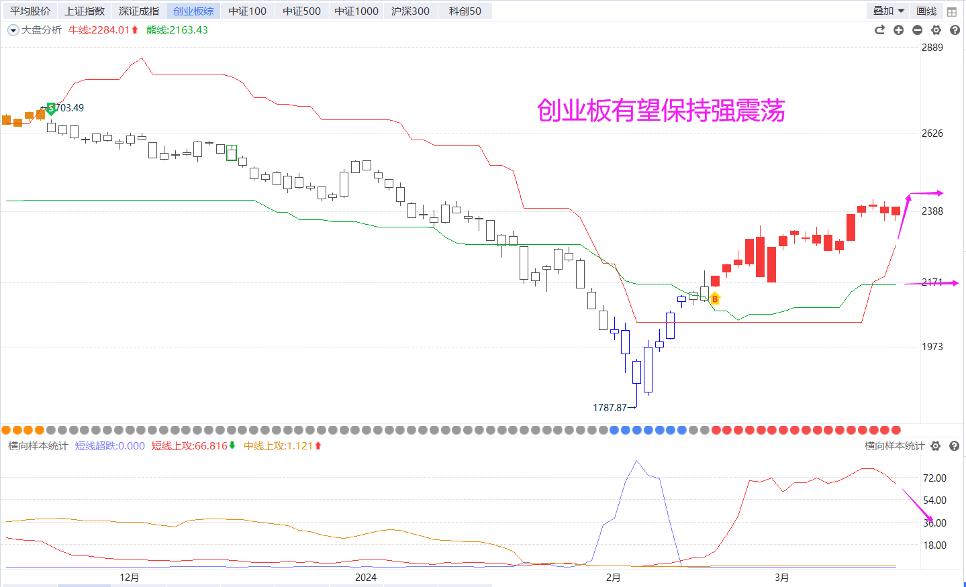
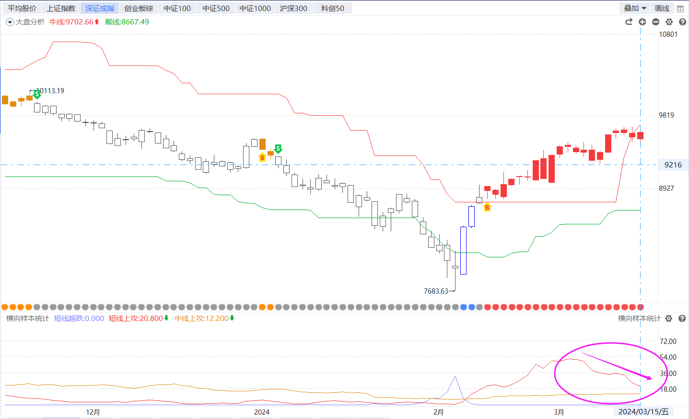
市场结构性更加复杂
科创50
上证指数
创业板综
深圳成指

Slide 7
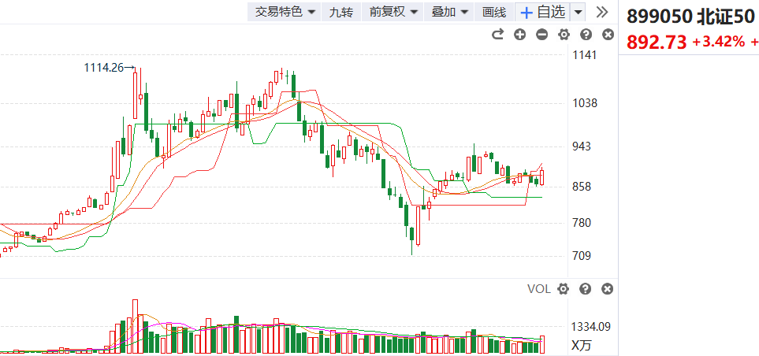
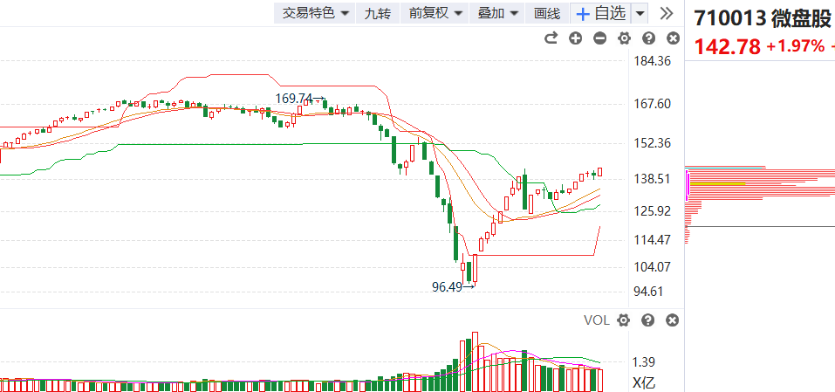
“搅局”新势力

Slide 8
PART 02
市场重建结构性慢牛

Slide 9
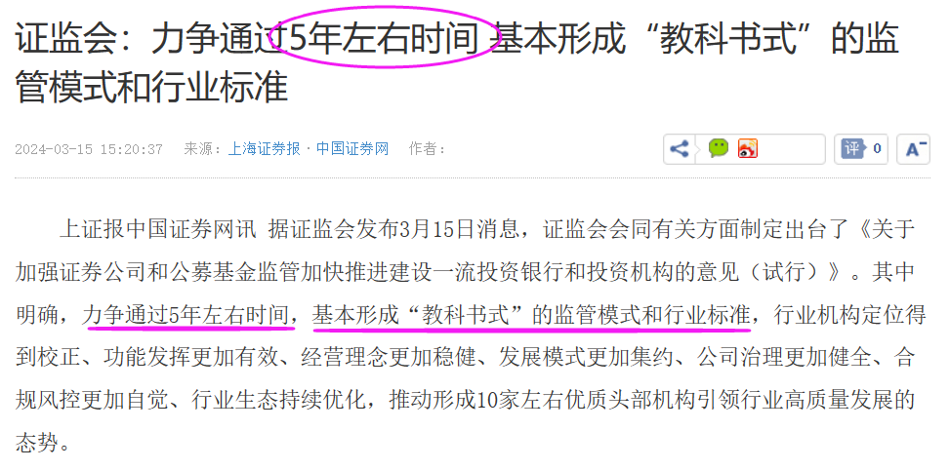
新人新气象
首次给出“时间表”

Slide 10
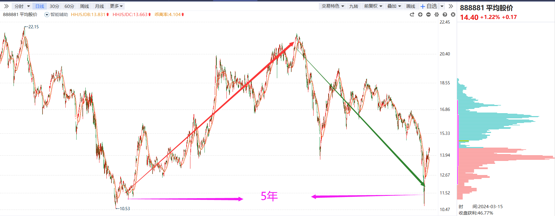
错失 重建
而今迈步从头越
雄关漫道真如铁
雄关漫道真如铁 而今迈步从头越

Slide 11
PART 03
投资逻辑并未明显变化

Slide 12
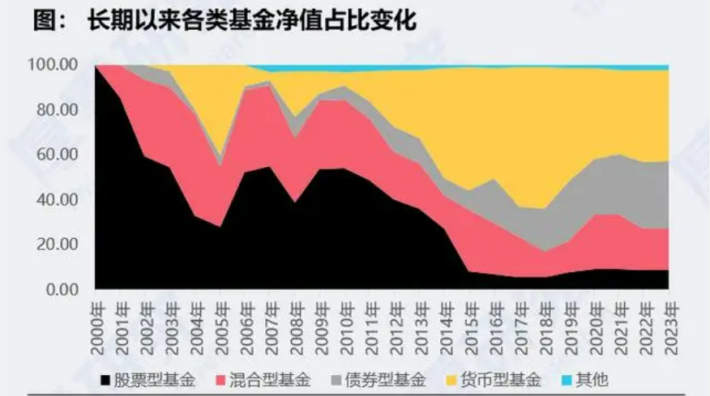
这些年貌似发生了很多事
“股王”交替变更
“白龙马”蔫了 千亿公募 大神退潮
“小而美”垮了 百亿量化 土豪滑降

Slide 13
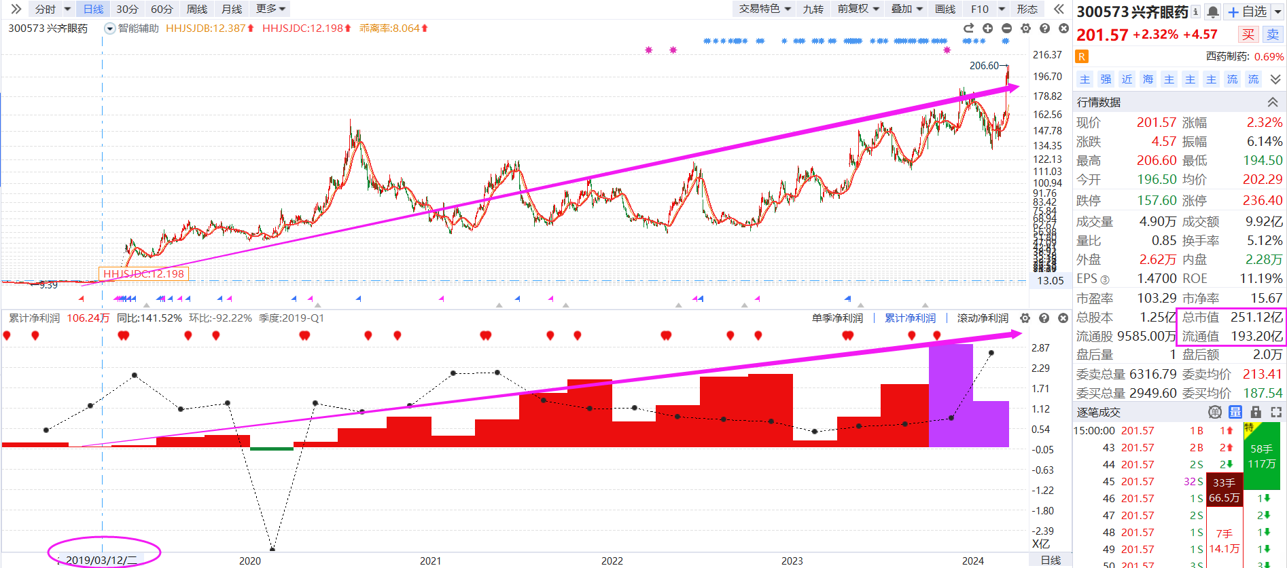
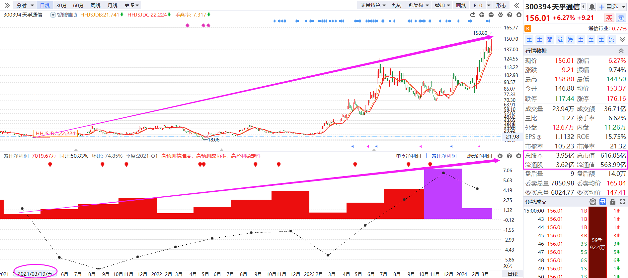
其实市场里没有新鲜事
5年 16倍
3年 8倍
业绩是永恒的王者 虽迟必到

Slide 14
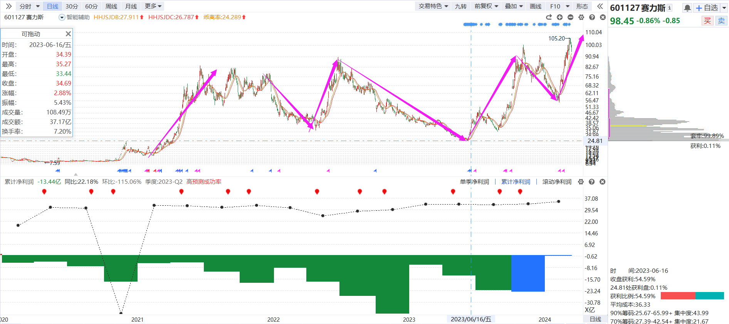
其实市场里没有新鲜事
题材也从不缺席 先“炒”为敬

Slide 15
PART 04
主题业绩博弈各自发光

Slide 16
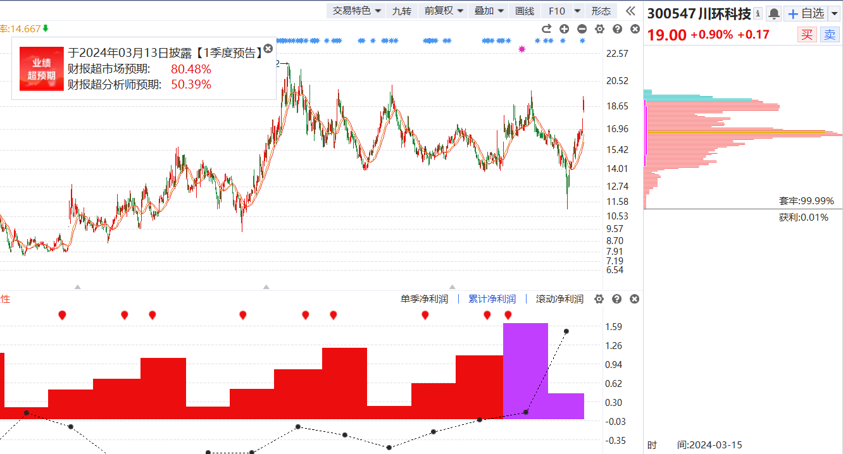
业绩超预期
长线短做 波段择时 是大多数人进入价投门槛的最佳方式

Slide 17
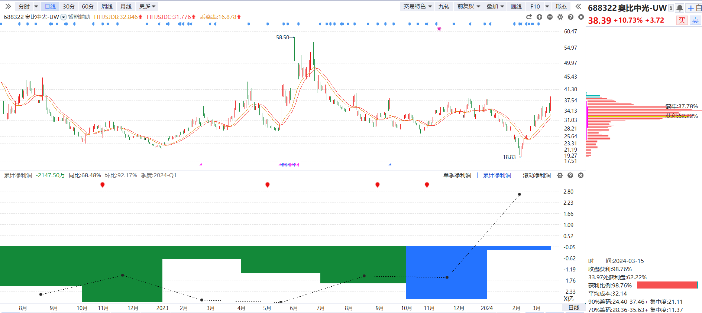
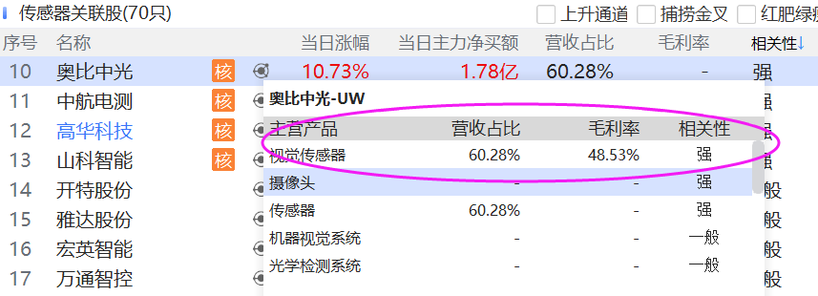
大题材中的细分龙头
机器人会不会是有一个新能源车类型的想象空间

Slide 18
经传多赢418财富节-猎手预订福利1

Slide 19
经传多赢418财富节-猎手预订福利2

Slide 20
经传多赢老用户-高端版活动福利1

Slide 21
经传多赢老用户-高端版活动福利2

